Slide 1
Territorio e Società
225 Le
Corso di Studio
LE08 Lettere moderne
Ppt 31
a.a. 2022-2023

Slide 2
Le città
Sono una delle componenti fondamentali del mondo contemporaneo (1/2 della popolazione mondiale vive in un’area urbana)
I luoghi principali dell’interazione sociale, dello scambio, della produzione culturale
I motori dell’economia globale
Definizione di città cambia a seconda del Paese, ma tutte svolgono la funzione di località centrale al servizio di un proprio hinterland o area di gravitazione
Per località centrale si intende un centro abitato al cui interno è concentrata l’offerta di beni e servizi rivolta a soddisfare la domanda di utenti distribuita nel territorio circostante, detto hinterland o area di gravitazione

Slide 3
Caratteristiche di una città
Elevata densità di popolazione
Una certa dimensione demografica che la distingue dai centri rurali
Una complessità di funzioni culturali, sociali, economiche alle quali corrispondono usi del suolo specializzati
L’essere centri di poteri connessi all’esercizio di queste varie funzioni
L’essere ambienti dinamici e creativi
L’essere connessi a altri luoghi urbani e rurali attraverso una fitta rete di relazioni e flussi di persone, beni, servizi, informazioni e denaro
L’essere luoghi di grandi contraddizioni e conflitti. Offrono opportunità e speranze, ma anche sono luoghi di povertà, privazioni, disperazioni e rivolte

Slide 4
Definire una città
«Dimensione, densità, varietà» Louis Wirth, 1938
Oggi la si misura con la sola dimensione (numero di abitanti) perchè il più facile da ottenere, ma tale soglia varia a seconda delle scelte e della conformazione dei Paesi (poco abitati, legislazione, riferimento a addetti in attività non agricole). In Italia in genere da sopra i 10.000 abitanti
Dipende da quali siano i limiti considerati, ovvero le mura urbane (presenti dal Medioevo alla fine Ottocento), oppure l’unione di più aree unite dal progressivo allargamento.
Fase contemporanea allarga lo spazio e raccoglie in una superficie ampia quelle presenze (caratteristiche) che in precedenza erano concentrate in aree centrali ridotte

Slide 5
Definire una città
Centri storici→ città vecchia → città centrale (oggi Central Business District), luogo di uffici e servizi →corone periferiche (con spazi industriali, commerciali e di servizi intercalati da zone residenziali) →luoghi del pendolarismo quotidiano, anche di lunga portata
Città nucleari: addensamenti urbani i cui confini coincidono con i confini municipali
Città estese: sistemi territoriali di vario tipo, per lo più multicentrici, formati da più municipalità vicine
Agglomerato urbano: è la zona urbanizzata formata dall’espansione a macchia d’olio di un centro urbano
Conurbazione: espansione a macchia d’olio di più agglomerati urbani vicini che si sono fusi tra loro
Aree metropolitane: più agglomerati vicini, separati da spazi non urbanizzati, che hanno intense relazioni fra loro
Megalopoli: insieme di aree urbane e metropolitane prossime e collegate fra loro

Slide 6
Reti urbane e aree metropolitane
Città come luoghi di scambio con l’esterno di materia, energia, popolazione, beni , servizi, denaro, informazioni
Il loro collegamento forma reti, che sono il tessuto connettivo dei territori, di diversa densità
Dato che i beni e servizi prodotti da una città servono, oltre ai propri abitanti, al territorio circostante (area di gravitazione urbana) oppure a altre città e territori anche non contigui.
La loro circolazione porta alla produzione di flussi che costruiscono reti urbane, di cui le città sono i nodi.
La dimensione delle maglie e la densità dei flussi della rete variano a seconda dell’economia dell’area considerata (larghe per economie agricole, strettissime per postindustriali). Città-rete come luogo allargato di differenziazione delle funzioni
Aree metropolitane e città metropolitane come enti – definiti per legge – con specifiche funzioni dirigenziali per il territorio

Slide 7
Crescita e decrescita della popolazione urbana
Urbanizzazione:
  → Il processo che porta imprese e popolazione a concentrarsi in aree urbane
  → L’estendersi delle caratteristiche e dei modi di vita delle città a territori sempre più vasti
Grado di urbanizzazione: percentuale della popolazione residente in città rispetto alla totale dell’area, la popolazione urbana
Tasso di crescita urbana: incremento anno della popolazione delle città
Oltre la metà della popolazione mondiale vive in città, nel 2050 si prevede i ¾

Slide 8
Crescita e decrescita della popolazione urbana
L’urbanizzazione è fenomeno legato alla differenza fra Nord e Sud del mondo: 75% nei paesi economicamente sviluppati, 44% negli altri
È legato anche alle modalità di sviluppo: più un’economia è avanzata e terziarizzata, più lenta è la crescita urbana
contro-urbanizzazione, ultimo quarto XX secolo, inversione di tendenza alla concentrazione urbana avviata con la Rivoluzione industriale, legata ai nuovi modelli di organizzazione industriale, alla delocalizzazione (in centri minori, con minor costo della vita quindi salari più bassi, minori tutele sindacali) e alla globalizzazione (distinzione fra centri direzionali e luoghi di produzione manifatturiera).
Il tutto porta a una disubanizzazione, cioè uscita della città

Slide 9
Urbano, rurale e città diffusa
Urbano vs rurale
→ alta densità abitativa vs bassa densità abitativa (campagna)
Nei paesi a economia avanzata, la città si allarga nei territori rurali, urbanizzandola in due modi
Coprendoli di edifici e infrastrutture
Trasformando i modi di vita della popolazione
Urban sprawl (dispersione edilizia) quando il tasso di suolo occupato dovuto alla espansione dell’area urbanizzata (per scopi residenziali, commerciali o industriali) supera quello della crescita della popolazione.
Questo porta alla Città diffusa, caratterizzata una bassa densità di popolazione e dalla presenza di capannoni, allineamenti commerciali, case unifamiliari intervallati da spazi destinati a agricoltura o usi ricreativi o tutelati

Slide 10
Problemi della città diffusa
La città diffusa favorisce i bisogni dei singoli contro le esigenze collettive.
Meno spazi per agricoltura
Ingenti spese pubbliche infrastrutturali (reti)
Scarsi servizi pubblici di trasporto (→ traffico privato, inquinamento)
Incremento copertura suoli (meno penetrazione nel sottosuolo, danni idraulici)
Minori socialità
Tipica degli Stati Uniti, ma anche in Italia (Milano, Padova-Treviso-Venezia)

Slide 11
Mega-città
Due le circostanze necessari per la nascita delle città:
  Lo sviluppo di un sistema agricolo con un surplus nella produzione e conservazione dei prodotti
  Un sistema di scambi commerciali per i surplus controllato e gestito da un’élite (religiosa, politica o militare)
La combinazione di questi elementi trasforma un luogo agricolo in un riferimento dal punto di vista funzionale, quindi più complesso
Post rivoluzione industriale, urbanizzazione progressiva, accompagnata da una crescita economica. Cemento e acciaio (e ascensori) consentono sviluppo rapido città
Mega-città come centri con + di 10 milioni di abitanti (fenomeno recente)
  1975: 3 (Tokyo 25,6; New York-Newark 15,8; Città del Messico 10,7)
  2010: 21 (Tokyo 36 … Parigi 10,5)
  2025 (previsione) : 29 (Tokyo 37…. Parigi 10,8… Mosca 10.6)
  Problemi di gestione

Slide 12
Funzioni della città
Per funzione di una città si intende un’attività ( governo, amministrazione pubblica, commercio, industria, ricerca, istruzione, ecc.) che risponde sia a esigenze interne alla città sia e soprattutto esterne a essa. Sono queste ultime a giustificare le città in relazione ai territori più vasti (regionali, statali, internazionali) per i quali la città esercita le sue funzioni.
Quindi lo spazio interessato (raggio d’azione o portata) da tali funzioni può essere più o meno vasto, e le diverse funzioni di una città possono riguardare un numero più o meno vasto di persone e /o interessare tutti o soltanto alcune categorie.
L’importanza di una città dipende dalle sue funzioni, che sono misurabili dal loro raggio d’azione e dal loro impatto sulla vita sociale ai diversi livelli territoriali

Slide 13
Gerarchie e sviluppo economico
Città commerciali: grandi centri di commercio e finanza internazionale a piccole città mercato a città portuali.
Città capitale: con funzioni politiche - di potere - pubbliche (non sempre la più grande del paese); come le città fortezze, dipendenti dal ruolo militare (del passato); le città religiose
Città produttive: minerarie, della pesca, industriali e portuali
Città universitarie, d’arte, del turismo.
Duplice ruolo delle funzioni delle città:
- Fornire servizi e valorizzazione delle risorse locali (rivolta al territorio circostante)
- Tramite fra territorio circostante e i circuiti nazionali e internazionali della cultura, della conoscenza, delle innovazioni, della mobilità delle persone, delle merci, del denaro.

Slide 14
Funzioni
Culturali
Direzionali
Produttive
Distributive

Slide 15
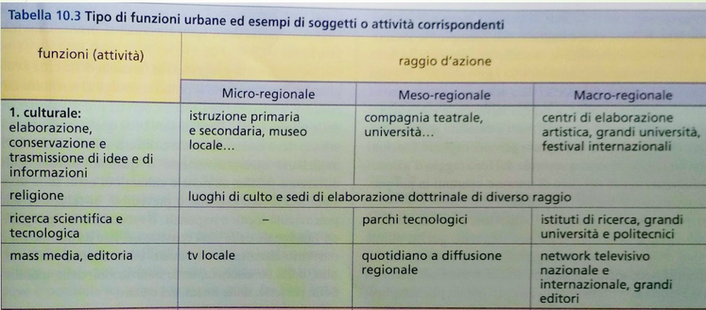
A diverse città corrispondono diverse funzioni. 1. attività/funzioni culturali

Slide 16
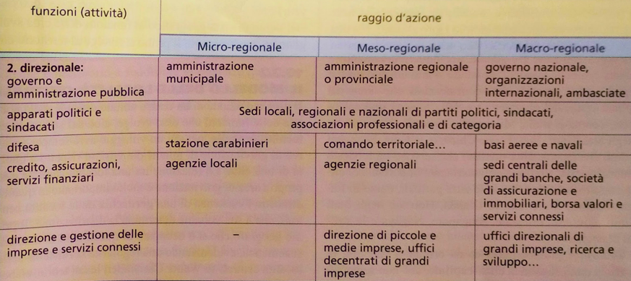
A diverse città corrispondono diverse funzioni. 2. attività/funzioni direzionali

Slide 17
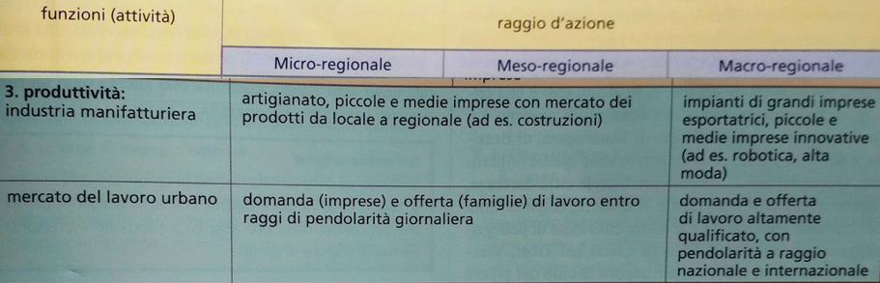
A diverse città corrispondono diverse funzioni.
3. attività/funzioni produttive

Slide 18
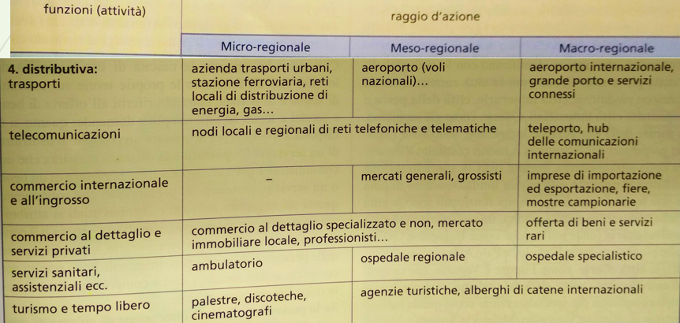
A diverse città corrispondono diverse funzioni.
4. attività/funzioni distributive

Slide 19
Località centrali
La funzione si esercita su un raggio d’azione che individua una centralità del luogo (città). Esiste quindi una gerarchia territoriale e anche una gerarchia di località centrali, che ne determina la distribuzione
Gerarchia urbana: suddivisione delle località centrali in ranghi (o livelli) in base al raggio delle funzioni centrali che esse svolgono, perciò alle dimensioni della loro area di gravitazione espresse in termini di soglia e di portata.
Walther Christaller: Le località centrali della Germania meridionale (1933)
Quanto si è disposti a spostarsi per acquistare un prodotto o usufruire di un servizio? La distanza massima percorribile è la portata. La disponibilità e la tipologia del servizio è dipende dalla soglia, il numero minimo di utenti necessari per rendere vantaggiosa (per privati) e non troppo onerosa (per la pubblica amministrazione) l’offerta di un determinato bene o servizio. Maggiore è la loro specializzazione, maggiore sarà la soglia necessaria per giustificare la loro offerta.
La gerarchia di città si fonda su una graduatoria, al cui vertice ci sono le città globali

Slide 20
Attività locali e esportatrici
Le attività economiche sono i motori della crescita e della decrescita urbana.
Da distinguere fra locali e esportatrici
Attività locali: produzione di beni e servizi consumati localmente per sussistenza (interne alla città o al suo hinterland)
Attività esportatrici: quelle che consentono lo scambio con ciò che non è prodotto all’interno, e che si rivolgono a spazi maggiori, dal regionale all’internazionale.
Non riguardano solo i prodotti vendibili (merci), ma anche strutture di servizio (ospedali, università,…).
Attività esportatrici come attività di base in quanto ogni loro crescita porta a un aumento delle attività locali. Il problema è che le attività di base cambiano e possono essere sostituite→ disurbanizzazione
Le nuove attività terziarie, a parità di ricchezza prodotta, richiedono un numero di occupati minore

Slide 21
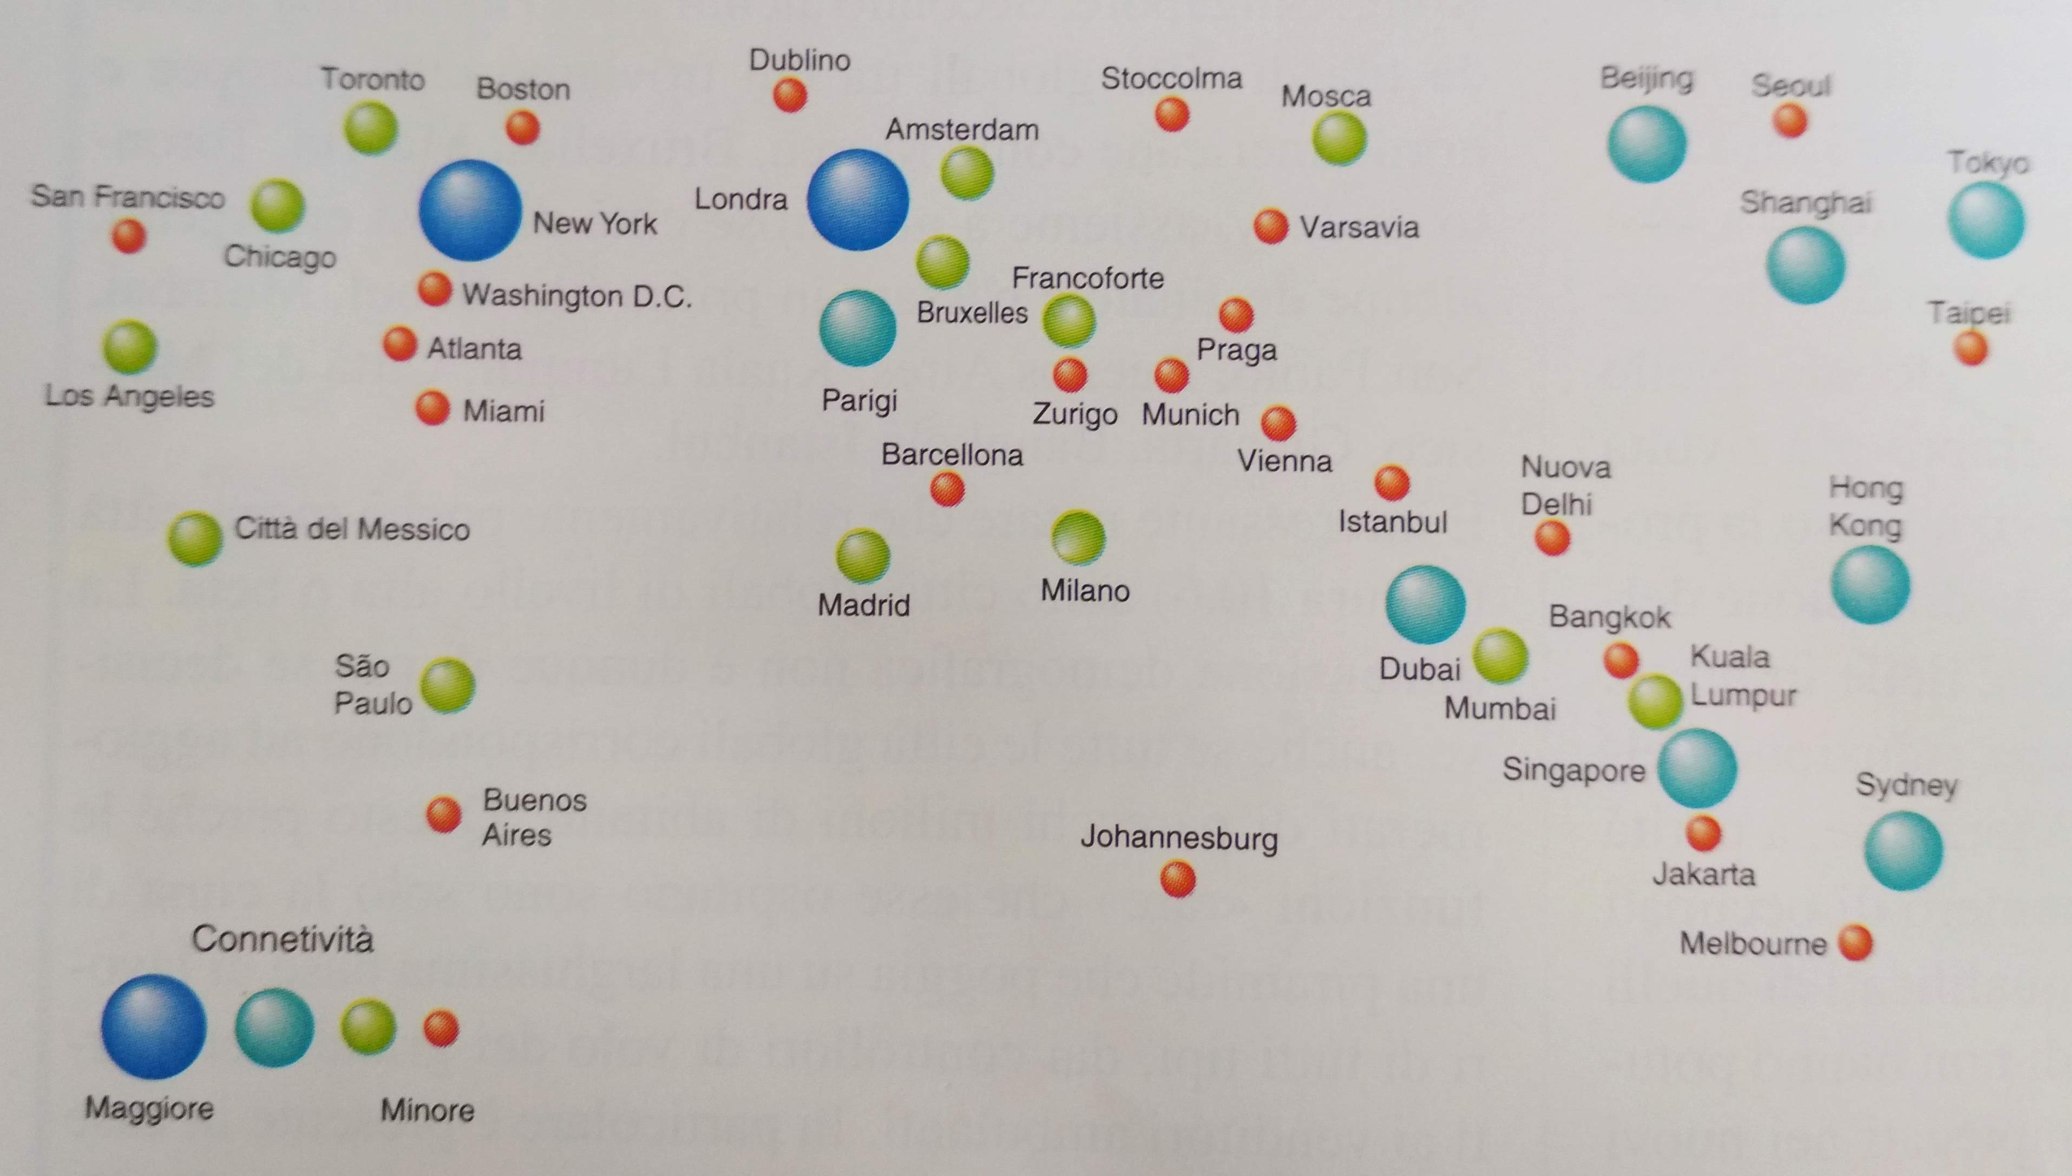
Città globali
Sono i centri principali del potere economico mondiale, in grado di esercitare un’influenza e controllo sul resto del mondo in termini di flussi di informazioni, beni, capitali.
Non nascono con la globalizzazione (attuale) ma in essa trovano sostegno e giustificazione
Dipendono dalla dislocazione delle sedi delle imprese multinazionali e dei servizi professionali avanzati (finanza, assicurazioni, pubblicità, informazioni, settore legale)

Slide 22
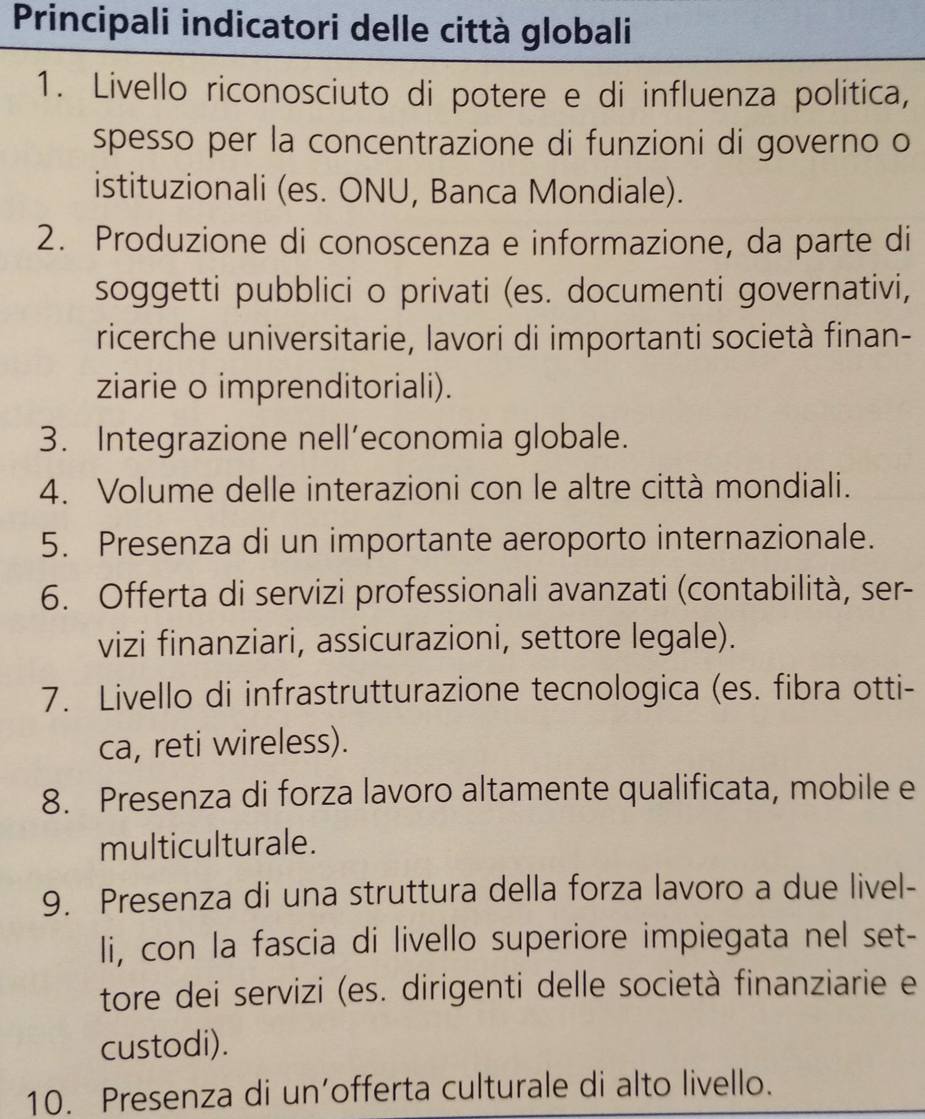
Città globali
Città globali come nodi di una rete di primo livello nella gerarchia mondiale, si caratterizzano anche per la complessità e la eterogeneità della loro composizione sociale (attraggono grandi masse di popolazione).
Luoghi di incontro immediato fra sistema urbano locale e le reti globali, tra esigenze di gente comune e strategie di chi comanda il mondo.
Centri della polarizzazione economica massima, luoghi del conflitto sociale.
Molte capitali nazionali e regionali hanno perso la capacità di controllo sul proprio territorio proprio per la loro «decadenza» di importanza.
Per ovviare a ciò sono entrate in competizione per attrarre nuove funzioni e investimenti e avere trasformazioni funzionali: da centralità territoriale a centralità di (nella) rete per non «sparire».

Slide 23
La struttura urbana
La morfologia urbana è la forma fisica della città. La si vede nella sua planimetria che contiene la distribuzione degli spazi, costruiti e non, pubblici e privati, avvenuta sulla base dei lineamenti del sito e della sua evoluzione storica.
Tra gli agglomerati tradizionali:
      Città a pianta a scacchiera o a griglia
      Città a pianta radiocentrica
      Città lineari
      In più ci sono le città pianificate, irregolari (anche labirintiche).
      Però le descrizioni geometriche hanno poco senso se non sono collegate ai processi storici che le hanno generate

Slide 24
La struttura urbana
Le morfologie delle città, se non in casi estremi, non sono omogenee in forza della sovrapposizione storica, dei mutamenti amministrativi, pianificatori, politici, sulla viabilità, interna e esterna.
La planimetria è bidimensionale, manca la considerazione dell’altezza (grattacieli, villette) e della profondità (spazi sotterranei, metropolitane) → volumetria.
Inoltre occorre considerare la disposizione della popolazione e delle varie attività economiche
Fino a metà Novecento i modelli morfologici dominanti erano quelli dell’Europa occidentale e del Nord America, ora sono più complessi.

Slide 25
Schemi di città
Al centro il quartiere degli affari (CBD Central Business District), attorno aree miste di servizi (cultura, trasporti, piccoli negozi) e residenza, abitate da classi sociali meno abbienti (ma con spazi per high society). Attorno a queste due prime aree concentriche, ci sono la semi- periferia (o di transizione) e la periferia, attraversate da assi di comunicazioni principali. Nella prima i quartieri residenziali non popolari, nella seconda quelli popolari e gli stabilimenti industriali. Al di là, le aree periferiche extra urbane.
Oggi questo schema vale per i centri minori e quelli che non sono stati in grado di adeguarsi alle nuove metodologie produttive e allo sviluppo delle reti.
Quindi abbiamo una dispersione urbana, in cui manca l’ordine pregresso imposto dal rapporto centro-periferia. La densità della popolazione e dell’occupazione del suolo, il prezzo degli spazi e le centralità funzionali sono molto variabili all’interno dello stesso centro a seconda delle risposte che danno alle diverse logiche di sviluppo, che sono sia esogene (il decentramento metropolitano) sia endogene (relative alle specifiche modalità di vita locali)

Slide 26
Uso del suolo urbano
Tre i principali processi che influenzano la struttura della città
  Centralizzazione: processo che porta popolazione e attività economiche a confluire verso i quartieri centrali della città
  Decentralizzazione: fenomeno di uscita dal centro verso la periferia
  Agglomerazione: concentrazione di attività/funzioni in determinate parti della città
Questo comporta una struttura policentrica, detta anche multipolare, per cui le città sono spesso caratterizzate da una zonizzazione funzionale (=suddivisione del territorio in zone caratterizzate da specifiche funzioni o usi del suolo) che porta a una diversificazione del valore dei rispettivi terreni, ovvero una delle forze economiche che maggiormente incidono sull’uso del suolo urbano.
Talvolta l’uso del suolo dipende più che dal mercato dalle scelte amministrative per inserire attività non commerciali ma necessarie (scuole, ospedali, area pubbliche), attuate mediante normativa che regola l’uso del suolo e quindi il suo sviluppo

Slide 27
Modelli urbani
A zone concentriche
Dei nuclei multipli
Le città europee
Le città nord americane
Le città dell’ex Unione Sovietica e dei paesi socialisti
Le città del Sud del mondo e dei paesi emergenti
Le città islamiche

Slide 28
Popolazione e governo delle città
Tre categorie di popolazione urbana:
  Residenti
  Pendolari
  Utenti di servizi
  + utenti d’affari e turisti
L’afflusso di popolazione non residente (city-users) condiziona lo sviluppo urbanistico delle città sotto tanti aspetti diversi, talvolta più che gli interessi nei confronti dei residenti

Slide 29
Città e composizione sociale
Compresenza di persone con livelli di istruzione e occupazione diversi (posizione socio professionale) che hanno redditi e tipi di consumo diversi. Nelle città dei paesi economicamente avanzati la densità di persone appartenenti a classi superiori è statisticamente superiore alla media (15-20% in più) → diverse esigenze, diverse risposte urbane.
La loro presenza in città attira/richiede manodopera meno qualificata per soddisfare i servizi → polarizzazione sociale
Nelle città del Sud del mondo, con la dimensione urbana cresce la percentuale di popolazione meno istruita e più povera, attirata dalla ricerca di sopravvivenza
Spostamenti nell’occupazione degli spazi urbani:
gentifrication, cioè quel processo per cui spazi abbandonati nel corso del Novecento dalle classi abbienti e divenuti residenziali per quelle a reddito minore, sono ri-conquistati attraverso recupero e la conseguente espulsione dei residenti non in grado di sostenere i costi dei nuovi servizi
Baraccopoli (slums, bidonvilles, favela, barrios) vs. gated communities (comunità recintate)

Slide 30
Politiche urbane e l’urbanistica
Urbanistica: disciplina che studia le trasformazioni dello spazio urbano ed è al tempo stesso una tecnica che elabora i piani e detta le regole di tali trasformazioni, traducendo nello spazio fisico gli indirizzi delle politiche urbane
Molteplici attori, tanti e diversi interessi, diverse scale/livelli → coinvolti nello sviluppo e gestione delle città
Ci vuole una forma di organizzazione collettiva per coniugare interessi pubblici e privati→ politiche urbane.
Incominciano nel XIX secolo, motivate dal riformismo umanitario (migliori condizioni per i meno abbienti) e/o da esigenze igienico-sanitarie.
Per un secolo è una tecnica di pianificazione razionale degli spazi urbani delle singole città
Ora ha come obiettivo principale lo sviluppo economico in un’arena competitiva nazionale e internazionale, azione condotta soprattutto da privati con i quali le autorità pubbliche si devono confrontare, sostenere, adeguare→ pianificazione strategica
Smart cities come possibile evoluzione, integrando sostenibilità ambientale, sociale ed economica per migliorare l’efficienza e la qualità della vita attraverso un uso della tecnologia funzionale al miglioramento dei servizi e dell’ambiente

Slide 31
Sito, paesaggio urbano e la città come ecosistema
Le città sono costruzioni artificiali inserite in uno specifico contesto ambientale locale, portatore di storie che ne condizionano lo sviluppo →sito
Gli elementi naturali e artificiali della città collaborano alla formazione di un paesaggio urbano. Dei primi - il sito - interessano soprattutto le caratteristiche naturali (geomorfologiche, idrologiche, climatiche e biogeografiche). Dei secondi le opere dell’uomo. La loro combinazione costituisce i beni culturali urbani, patrimonio tangibili e intangibili delle funzioni che la città ha svolto nelle varie epoche.
La città può essere considerata un ecosistema, che ha bisogno di continui scambi di materia e energia con il mondo esterno (oggi rappresentato dall’intero pianeta). Il suo studio serve a progettare l’ambiente artificiale tenendo conto dei cicli naturali e produrre uno sviluppo funzionale → sostenibilità ambientale urbana

